Slide 1

Nginx集群（负载均衡）
主讲人：郑炳东

Slide 2
集群介绍
使用Nginx分发器构建一个WEB集群
Nginx分发算法
Nginx基于请求头的分发

Slide 3
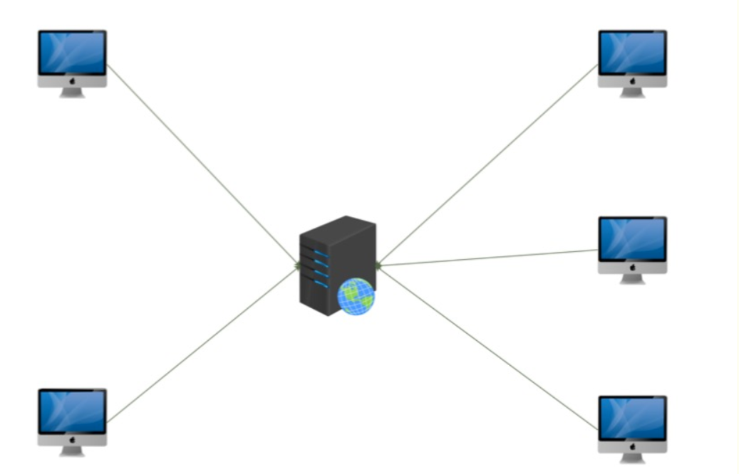
传统web访问模型

Slide 4
传统web访问模型完成一次请求的步骤
1）用户发起请求
2）服务器接受请求
3）服务器处理请求（压力最大）
4）服务器响应请求

Slide 5
传统模型缺点
单点故障；
单台服务器资源有限（客户端则是无限的）；
单台服务器处理耗时长（客户等待时间过长）；

Slide 6
传统模型优化——单点故障解决方案
优化方案一：部署一台备份服务器，宕机直接切换
该方案可以有效解决服务器故障导致的单点故障，但且服务器利用 率低、成本高，切换不及时，且无法解决服务器业务压力问题。
优化方案二：部署多台服务器，根据DNS的轮询解析机制去实现用户分发
优势是用户处理速度得到了提升，但是当其中一台故障，dns并不会知道它故障了，依然将请求分给这个服务器，导致一部分用户访问不了业务。

Slide 7
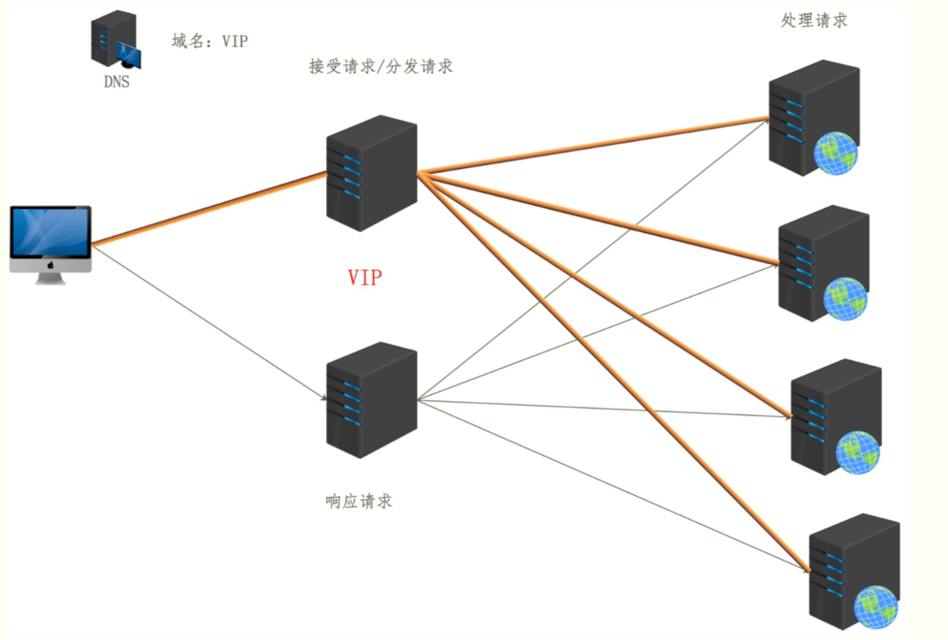
并行处理解决方案

Slide 8
集群
计算机集群简称集群，是一种计算机系统， 它通过一组松散集成的计算机软件或硬件连接起来高度紧密地协作完成计算工作。在某种意义上，他们可以被看作是一台计算机。 (百度解释)
将多个物理机器组成一个逻辑计算机，实现负载均衡和容错。

Slide 9
Nginx集群原理
在Nginx集群中Nginx扮演的角色是：分发器。
任务：接受请求、分发请求、响应请求。
Nginx集群的实质
Nginx集群其实是：虚拟主机+反向代理+upstream分发模块组成的。
虚拟主机：负责接受和响应请求。
反向代理：带领用户去数据服务器拿数据。
upstream：告诉nginx去哪个数据服务器拿数据。

Slide 10
数据走向（请求处理流程）
1）虚拟主机接受用户请求
2）虚拟主机去找反向代理（问反向代理去哪拿数据）
3）反向代理让去找upstream
4）upstream告诉一个数据服务器IP
5）Nginx去找数据服务器，并发起用户的请求
6）数据服务器接受请求并处理请求
7）数据服务器响应请求给Nginx
8）Nginx响应请求给用户

Slide 11
Nginx分发算法
upstream module
nginx的upstream 目前支持4种方式的分配
（1）轮询(默认)
每个请求按时间顺序逐一分配到不同的后端服务器，如果后端服务器down掉，能自动剔除。
（2）weight
指定轮询几率，weight和访问比率成正比，用于后端服务器性能不均的情况。
（3）ip_hash
每个请求按访问ip的hash结果分配，这样每个访客固定访问一个后端服务，好处是可以解决session的问题。
因此前两种只能处理静态页面，而这种方式可以处理动态网站。
（4）fair(第三方)
按后端服务器的响应时间来分配请求，响应时间短的优先分配。
（5）url_hash(第三方)
按访问url的hash结果来分配请求，使每个url定向到同一个后端服务 ，后端服务器为缓存时比较有效。

Slide 12
Nginx业务服务器状态
每个设备的状态设置参数：
1）down
表示当前的server暂时不参与负载；
2）weight
默认为1，weight越大，负载的权重就越大；
3）max_fails
允许请求失败的次数默认为1，当超过最大次数时，返回proxy_next_upstream模块定义的错误；
4）fail_timeout
失败超时时间，在连接Server时，如果在超时时间之内超过max_fails指定的失败次数，会认为在fail_timeout时间内Server不可用，默认为10s
5）backup
其他所有的非backup机器down或者忙的时候，请求backup机器。所以这台机器压力会最轻。

Slide 13
谢谢！

